Slide 1
DIGITÁLIS HITTANÓRA
ÁLDÁS, BÉKESSÉG!
A mai óra témája:
Jézus megtisztítja a templomot.
2. rész. Indulataink

Slide 2
Kedves Hittanos Barátom!
ISTEN HOZOTT!
A digitális hittanórán szükséged lesz a következőkre:
Internet kapcsolat
Laptop, okostelefon vagy tablet
Hangszóró vagy fülhallgató
Üres lap vagy a füzeted és ceruza.
A Te lelkes hozzáállásod. ☺
Kérlek, hogy olvasd el a diákon szereplő információkat és kövesd az utasításokat!
Állítsd be a diavetítést és indítsd el a PPT-t!

Slide 3
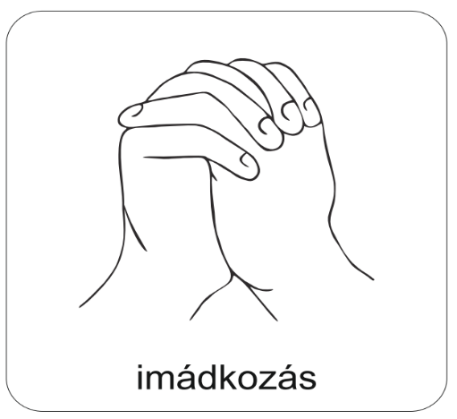
Mi Atyánk, aki a mennyekben vagy.
Szenteltessék meg a te neved, jöjjön el a te országod,
legyen meg a te akaratod, amint a mennyben úgy a földön is.
Mindennapi kenyerünket add meg nekünk ma,
És bocsásd meg vétkeinket, minképpen mi is megbocsátunk
az ellenünk vétkezőknek.
És ne vigy minket kísértésbe, de szabadíts meg a gonosztól,
Mert Tiéd az ország, a hatalom, és a dicsőség mindörökké.
Ámen.
Áldás, békesség!
Imádkozzunk!

Slide 4
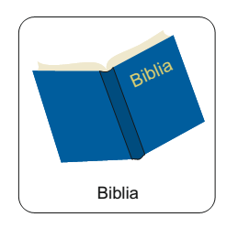
Jézus indulata nem negatív indulat. Jézus maga elé helyezi Isten érdekét. Semmi más nem számít számára csak az Isten ügye.
Emlékszel, hogy mit jelent?
„Az az indulat legyen bennetek, amely Krisztus Jézusban is megvolt.” (Filippi 2,5)
Gondolkodtál már azon, hogy benned milyen indulatok vannak?

Slide 5
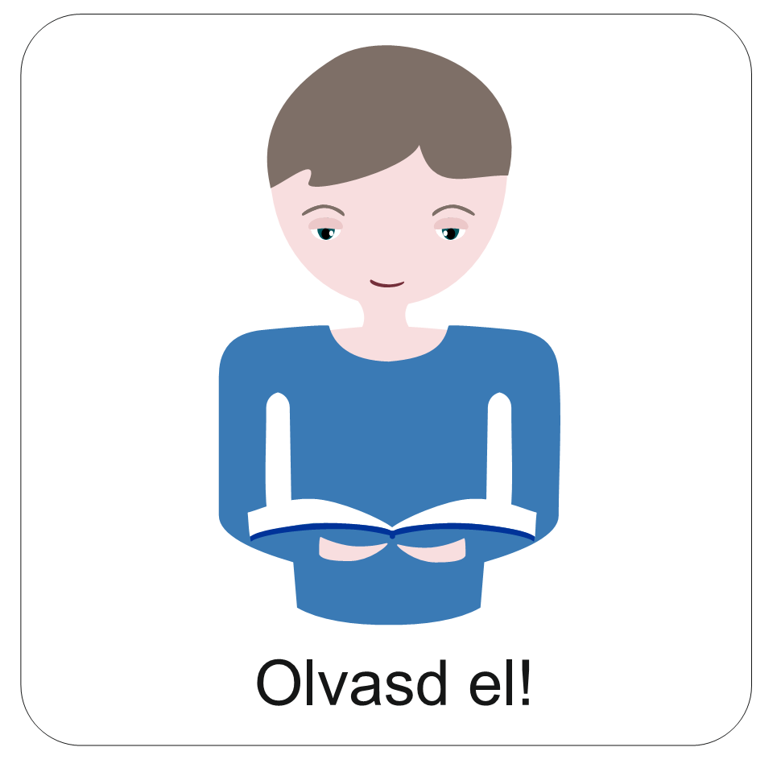
Tisztának lenni a mindennapokban
A tiszta szó a Bibliában egyszerre jelent testi, erkölcsi és vallásos értelmű tisztaságot is. Nemcsak arra utal, hogy valaki alaposan mosakszik, és tiszta ruhát hord, hanem azt is, hogy a tetteiben is a tisztasága látszik. Isten az embert tisztának és jónak teremtette.
A bűneset óta azonban minden emberben szennyként ott van az eredendő bűn. Jézus Krisztus ezt a sok szennyet vette magára, amikor vállalta a kereszthalált. Azt is megmutatta, hogy lehet tisztán, Isten szerint élni, ha Őt követjük. Természetesen ez nem könnyű, de lehet törekedni arra, hogy testi és lelki értelemben is tiszták legyünk. Mértéktartást és a határok meghúzását jelenti ez, ahol tudatosan figyeljük, hogy mivel ártunk a testünknek és a lelkünknek.
Hogyan lehet tisztának lenni? Gyűjts ötleteket rá!

Slide 6
„Tisztítsátok meg lelketeket az igazság iránti engedelmességgel képmutatás nélküli testvérszeretetre, egymást kitartóan, tiszta szívből szeressétek…” 1Péter 1,22
Nem mintha ez könnyen érthető lenne. Ugye? Mi az, hogy tisztaság? Mit jelent a tiszta lelkűség?
Egy református lelkipásztor ezen elmélkedik.
ITT meghallgathatod a gondolatait!
Írd le a füzetedbe vagy egy lapra, hogy milyen üzenetet kaptál a rövid kis áhítatból!
Mit jelent a krisztusi indulat?
Röviden összefoglalva: tiszta lélekkel Istenre figyelni és az Ő ügyében cselekedni.

Slide 7
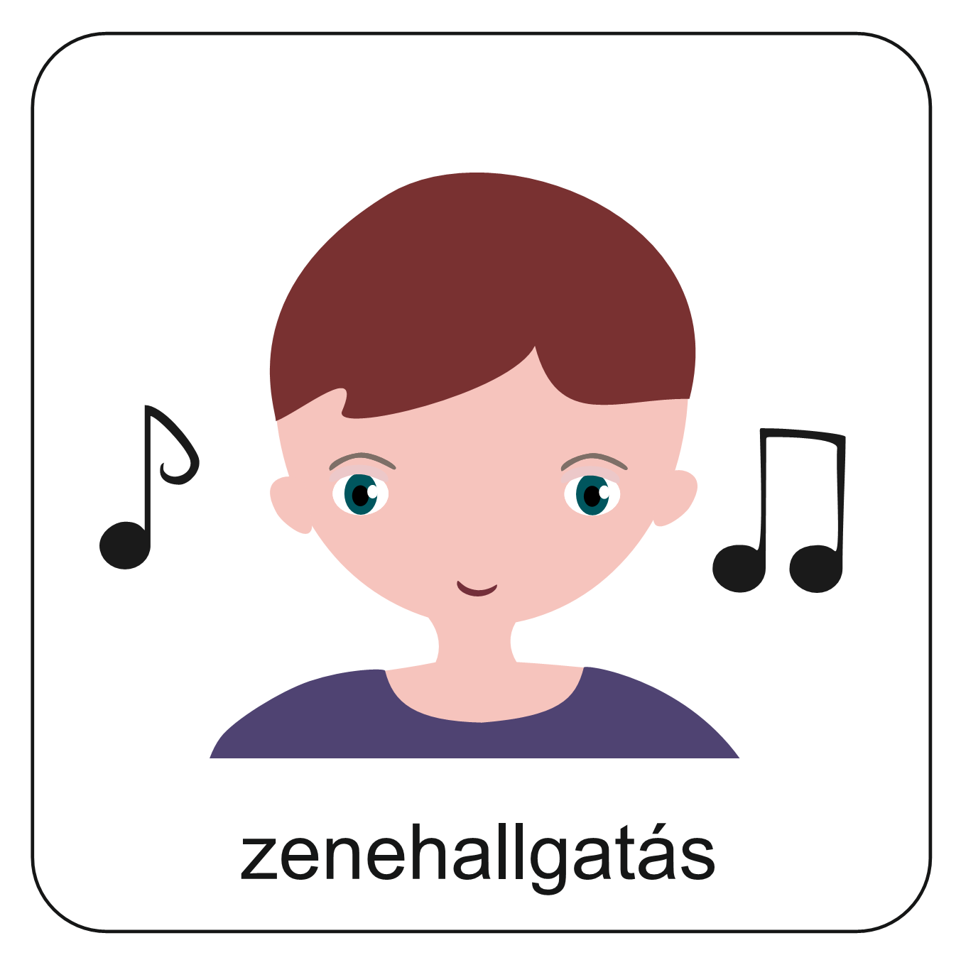
Írj legalább 3 példát arra, hogy milyenek lehetnek a tetteid, gondolataid és szavaid, amelyek tiszta szívből és tiszta indulatokból származnak!
A 4. és 5. diában található kérdésekre található válaszaidat küldd át a Hittanoktatódnak!
Hallgasd meg ezt az éneket, mely így hangzik: Teremts bennem tiszta szívet, ó, Uram!
Mit gondolsz, hogyan kapcsolódhat ez a mai témához?

Slide 8
Mi Atyánk, aki a mennyekben vagy.
Szenteltessék meg a te neved, jöjjön el a te országod,
legyen meg a te akaratod, amint a mennyben úgy a földön is.
Mindennapi kenyerünket add meg nekünk ma,
És bocsásd meg vétkeinket, minképpen mi is megbocsátunk
az ellenünk vétkezőknek.
És ne vigy minket kísértésbe, de szabadíts meg a gonosztól,
Mert Tiéd az ország, a hatalom, és a dicsőség mindörökké.
Ámen.
Kedves Hittanos!
Várunk a következő digitális hittanórára!
Áldás, békesség!

